Slide 1
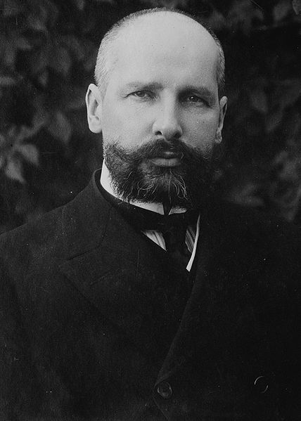
Столыпин Петр Аркадьевич
14 апреля 1862

Slide 2
Пётр Столыпин родился 14 апреля 1862 года в столице Саксонии Дрездене.
Государственный деятель Российской империи. В разные годы занимал посты уездного предводителя дворянства в Ковно, губернатора Гродненской и Саратовской губернии, министра внутренних дел, премьер-министра.
В российской истории начала XX века известен в первую очередь как реформатор и государственный деятель, сыгравший значительную роль в подавлении революции 1905—1907 годов. В апреле 1906 года император Николай II предложил Столыпину пост министра внутренних дел России. Вскоре после этого правительство было распущено вместе с Государственной думой I созыва, а Столыпин был назначен новым премьер-министром.

Slide 3
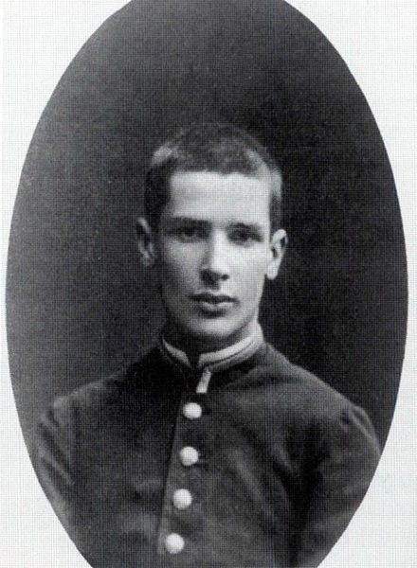
3 июня 1881 года 19-летний Пётр окончил Орловскую гимназию и получил аттестат зрелости. Он уехал в Санкт-Петербург, где 31 августа поступил на естественное отделение физико-математического факультета Санкт-Петербургского Императорского университета. Во время обучения Столыпина одним из преподавателей университета был знаменитый русский учёный Д. И. Менделеев.

Slide 4
Ордена:
Орден Святого Александра Невского (10 апреля 1911 года)
Орден Белого орла (29 марта 1909 года)
Орден Святой Анны 1-й степени (6 декабря 1906 года)
Орден Святого Владимира 3-й степени (6 декабря 1905 года)
Орден Святой Анны 2-й степени (14 мая 1896 года)
Орден Святой Анны 3-й степени (30 августа 1893 года)

Slide 5
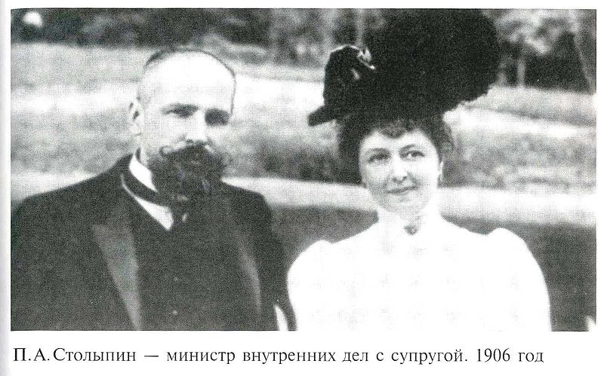
Министр внутренних дел

Slide 6
Министр внутренних дел являлся первым среди других министров Российской империи по своей роли и масштабу деятельности. В его ведении были:
управление делами почты и телеграфа
государственная полиция
тюрьмы, ссылка
губернские и уездные администрации
взаимодействие с земствами
продовольственное дело (обеспечение населения продовольствием при неурожае)
пожарная часть
страхование
медицина
ветеринария
местные суды и др.

Slide 7
После занятия поста премьер-министра Столыпин совмещал оба поста, оставаясь министром внутренних дел до конца своей жизни.
Начало его работы на новом посту совпало с началом работы I Государственной думы, которая была в основном представлена левыми, с самого начала своей работы взявшими курс на конфронтацию с властью. Советский историк Арон Аврех отмечал, что Столыпин был хорошим оратором, а некоторые его фразы становились крылатыми.

Slide 8
«Нельзя сказать часовому: у тебя старое кремнёвое ружьё; употребляя его, ты можешь ранить себя и посторонних; брось ружьё. На это честный часовой ответит: покуда я на посту, покуда мне не дали нового ружья, я буду стараться умело действовать старым.»

Slide 9
Реформы Петра Аркадьевича

Slide 10
Аграрная реформа

Slide 11
Экономическое положение русского крестьянства после крестьянской реформы 1861 года оставалось тяжёлым. Земледельческое население 50 губерний Европейской России, составлявшее в 1860-х годах около 50 миллионов человек, возросло к 1900 году до 86 миллионов, вследствие чего земельные наделы крестьян, составлявшие в 60-х годах в среднем 4,8 десятин на душу мужского населения, сократились к концу века до среднего размера 2,8 десятин. При этом производительность труда крестьян в Российской империи была крайне низкой.
Причиной низкой производительности крестьянского труда была система сельского хозяйства. Прежде всего, это были устаревшие трёхполье и чересполосица, при которых треть пахотной земли «гуляла» под паром, а крестьянин обрабатывал узкие полоски земли, находившиеся на расстоянии друг от друга. Кроме того, земля не принадлежала крестьянину на правах собственности. Ею распоряжалась община («мир»), которая распределяла её по «душам», по «едокам», по «работникам» или каким-либо иным способом (из 138 млн десятин надельных земель около 115 млн являлись общинными). Только в западных областях крестьянские земли находились во владении своих хозяев. При этом урожайность в этих губерниях была выше, не было случаев голода при неурожаях.

Slide 12
Эта ситуация была хорошо известна Столыпину, который более 10 лет провёл в западных губерниях.
Началом реформы явился указ от 9 ноября 1906 года «О дополнении некоторых постановлений действующего закона, касающихся крестьянского землевладения и землепользования». Указом был провозглашён широкий комплекс мер по разрушению коллективного землевладения сельского общества и созданию класса крестьян — полноправных собственников земли. В указе было обозначено, что «каждый домохозяин, владеющий землёй на общинном праве, может во всякое время требовать укрепления за собой в личную собственность причитающейся ему части из означенной земли».

Slide 13
Реформа разворачивалась в нескольких направлениях.
Повышение качества прав собственности крестьян на землю, состоявшее, прежде всего, в замене коллективной и ограниченной собственности на землю сельских обществ полноценной частной собственностью отдельных крестьян-домохозяев. Мероприятия в этом направлении носили административно-правовой характер;
Искоренение устаревших сословных гражданско-правовых ограничений, препятствовавших эффективной хозяйственной деятельности крестьян;
Повышение эффективности крестьянского сельского хозяйства; правительственные мероприятия состояли в поощрении выделения крестьянам-собственникам участков «к одному месту» (отруба, хутора), что требовало проведения государством большого объёма сложных и дорогостоящих землеустроительных работ по разверстанию чересполосных общинных земель;
Поощрение покупки частновладельческих (прежде всего, помещичьих) земель крестьянами через Крестьянский поземельный банк. Вводилось льготное кредитование. Столыпин считал, что таким образом всё государство берёт на себя обязательства по улучшению жизни крестьян, а не перекладывает их на плечи немногочисленного класса помещиков;
Поощрение наращивания оборотных средств крестьянских хозяйств через кредитование во всех формах (банковское кредитование под залог земли, ссуды членам кооперативов и товариществ);
Расширение прямого субсидирования мероприятий так называемой «агрономической помощи» (агрономическое консультирование, просветительные мероприятия, содержание опытных и образцовых хозяйств, торговля современным оборудованием и удобрениями);
Поддержка кооперативов и товариществ крестьян.

Slide 14
Сибирская политика
«Столыпинские вагоны»

Slide 15
В 1910 году Столыпин вместе с главноуправляющим земледелием и землеустройством Кривошеиным совершили инспекционную поездку в Западную Сибирь и Поволжье.
Политика Столыпина относительно Сибири состояла в поощрении переселения на её незаселённые просторы крестьян из европейской части России. Это переселение было частью аграрной реформы. В Сибирь переселились около 3 млн человек. Только в Алтайском крае во время проводимых реформ было основано 3415 населённых пунктов, в которых поселились свыше 600 тысяч крестьян из европейской части России, составивших 22 % жителей округа. Они ввели в оборот 3,4 млн десятин пустующих земель.
Для переселенцев в 1910 году были созданы специальные железнодорожные вагоны. От обычных они отличались тем, что одна их часть во всю ширину вагона предназначалась для крестьянского скота и инвентаря. Позднее, при советской власти, в этих вагонах были поставлены решетки, сами вагоны стали использоваться уже для принудительной высылки кулаков и иного «контрреволюционного элемента» в Сибирь и Среднюю Азию. Со временем же они были полностью перепредназначены для перевозки заключенных.
В связи с этим данный тип вагонов приобрёл дурную славу. При этом сам вагон, имевший официальное название вагонзак (вагон для заключённых) получил название «столыпинского». В «Архипелаге ГУЛАГ» А. Солженицын так описывает историю возникновения термина.

Slide 16
Внешняя политика

Slide 17
Столыпин поставил себе за правило не вмешиваться в иностранную политику. Однако во время Боснийского кризиса 1909 года понадобилось прямое вмешательство премьер-министра. Кризис угрожал перерасти в войну с участием балканских государств, Австро-Венгерской, Германской и Российской империй. Позиция премьер-министра заключалась в том, что страна к войне не готова, и военного конфликта следует избежать любыми способами. В конечном итоге, кризис завершился моральным поражением России. После описываемых событий Столыпин настоял на увольнении министра иностранных дел Извольского.
Интерес представляет отношение к Столыпину кайзера Вильгельма II. 4 июня 1909 года Вильгельм II встретился с Николаем II в финских шхерах. Во время завтрака на императорской яхте «Штандарт» русский премьер находился по правую руку от высокого гостя, и между ними состоялась обстоятельная беседа. Впоследствии, находясь в эмиграции, Вильгельм II размышлял о том, как прав был Столыпин, когда предупреждал его о недопустимости войны между Россией и Германией, подчёркивал, что война в конечном итоге приведёт к тому, что враги монархического строя примут все меры, чтобы добиться революции. Непосредственно после завтрака немецкий кайзер сказал генерал-адъютанту И. Л. Татищеву, что «если бы у него был такой Министр, как Столыпин, то Германия поднялась бы на величайшую высоту».

Slide 18
Покушение на Столыпина

Slide 19
За короткий промежуток времени с 1905 по 1911 годы на Столыпина планировалось и было совершено 11 покушений, последнее из которых достигло своей цели.
Во время революционных событий 1905 года, в бытность Столыпина саратовским губернатором покушения носили неорганизованный характер выплеска ненависти к представителям власти. После занятия Петром Аркадьевичем вначале должности министра внутренних дел Российской империи, а затем и премьер-министра, группы революционеров стали тщательнее организовывать покушения на его жизнь. Самым кровавым стал взрыв на Аптекарском острове, во время которого погибли десятки людей. Столыпин не пострадал. Многие из готовившихся покушений были вовремя раскрыты, а некоторые сорвались по счастливой случайности. Покушение Богрова во время визита Столыпина в Киев стало роковым. Через несколько дней после него он умер от полученных ранений.

Slide 20
Покушение в Киеве. Смерть.
В конце августа 1911 года император Николай II с семьёй и приближёнными, в том числе и со Столыпиным, находились в Киеве по случаю открытия памятника Александру II. 14 сентября 1911 года император и Столыпин присутствовали на спектакле «Сказка о царе Салтане» в киевском городском театре. На тот момент у начальника охранного отделения Киева была информация о том, что в город прибыли террористы с целью совершить нападение на высокопоставленного чиновника, а возможно, и на самого царя[94]. Информация была получена от секретного осведомителя Дмитрия Богрова. Оказалось, однако, что покушение задумал сам Богров. По пропуску, выданному начальником Киевского охранного отделения, он прошёл в городской оперный театр, во время второго антракта подошёл к Столыпину и дважды выстрелил: первая пуля попала в руку, вторая — в живот, задев печень. После ранения Столыпин перекрестил царя, тяжело опустился в кресло и произнёс: «Счастлив умереть за Царя».
Последующие дни прошли в тревоге, врачи надеялись на выздоровление, но 4 сентября вечером состояние Столыпина резко ухудшилось, и около 10 часов вечера 5 сентября он скончался. В первых строках вскрытого завещания Столыпина было написано: «Я хочу быть погребённым там, где меня убьют». Указание Столыпина было исполнено: 9 сентября Столыпин похоронен в Киево-Печерской лавре.

Slide 21
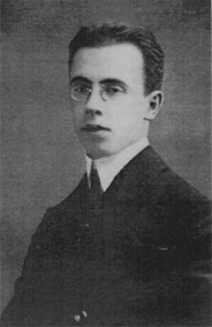
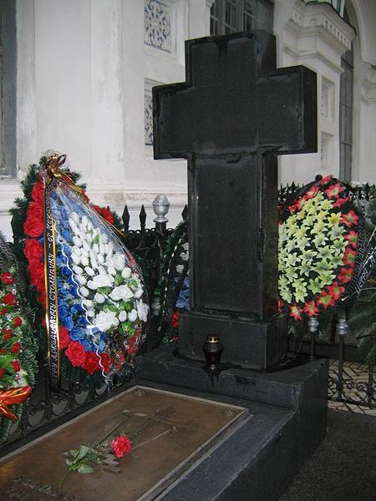
По одной из версий, покушение было организовано при содействии охранного отделения. На это указывает ряд фактов. В частности, билет в театр был выдан Богрову начальником Киевского охранного отделения Н. Н. Кулябко с согласия ответственных сотрудников Охранного отделения П. Г. Курлова, А. И. Спиридовича и М. Н. Веригина, при этом к Богрову не было приставлено наблюдение.

Slide 22
Оценка деятельности

Slide 23
Оценка деятельности Столыпина, как его современниками, так и историками, неоднозначна и носит полярный характер. В ней одни выделяют только негативные моменты, другие, напротив, считают его «гениальным политическим деятелем», человеком, который мог бы спасти Россию от грядущих войн, поражений и революций. При этом и те, и другие основываются на оценках современников, документальных источниках, данных статистики. Сторонники и противники зачастую оперируют одними и теми же цифрами, выраженными в различном контексте. Так, в статье Большой советской энциклопедии, посвящённой аграрной реформе, написано, что «освоение новых земель было не под силу разорённому крестьянству. Из 3 млн чел., переселившихся за 1906—1916, возвратились на прежние места 548 тыс. чел., то есть 18 %». Журналист Геннадий Сидоровнин со ссылкой на издание за 1911 год те же цифры трактует иначе — «В любой области вообще человеческой жизни всегда наберётся 10 % неудачников… Конечно, триста тысяч обратных, хотя бы и за 15-летний период, — это уже большое и тяжёлое явление… Но из-за этих трёхсот тысяч нельзя забыть, как это иногда делают, о двух с половиною миллионах устроенных переселенцев».

